Slide 1

Tu comida,
en el punto justo.
Termómetro conectado para horno: la sonda queda en la comida y el celular te avisa.
Oreste Berta · Julián Ledesma — Trabajo final de la especialidad
Notes:
00:00–00:30 · Oreste
Antes de hablar: enchufar la pava con la sonda adentro y fijar el objetivo en la app. Recién ahí arrancar. Si prefieren, acá va el spot de 20 a 30 segundos.

Slide 2
¿Cuántas veces abriste el horno hoy para ver si ya estaba?
Nosotros, ninguna.
Notes:
00:30–01:15 · Oreste
Pregunta al público, pausa de dos segundos y la respuesta. Mientras tanto la pava sigue calentando: el buzzer y el aviso van a sonar solos en unos minutos.

Slide 3
EL EQUIPO
Quiénes somos
OB
JL
Oreste Berta
Julián Ledesma
Scrum Master y desarrollo
Investigación y diseño
Planificación, software, firmware
y carcasa impresa en 3D
Comparación de sensores, elección de
Wi-Fi, logo y primer prototipo de la app
03
Notes:
01:15–02:00 · Ambos
Cada uno dice su nombre, su rol y una cosa concreta que hizo. Oreste: la web y el servidor, el firmware del ESP32 y la carcasa. Julián: la comparación de sensores, Bluetooth contra Wi-Fi, el logo y el primer prototipo de la app. Los roles coinciden con el README y con el historial de GitHub, que el jurado puede revisar: si alguno hizo además trabajo que no quedó en commits (cableado, pruebas, compras), díganlo acá.

Slide 4
EL PROBLEMA
Cocinar al horno te obliga a estar pendiente
Abrir la puerta
Pinchar y adivinar
Quedarse al lado
Cada vez que mirás, el horno pierde calor y la cocción se alarga.
Sin medir, el punto justo depende de la suerte.
No podés irte de la cocina sin riesgo de que se pase.
Hipótesis a validar: la encuesta está preparada y falta juntar las respuestas.
04
Notes:
02:00–03:30 · Julián
Cuenten el recorrido: la idea arrancó como sonda para mate, carne y cocina, y la enfocaron en horno. Destinatario: quien cocina en casa y quiere el punto justo. Identificamos usuario, comprador y decisor y armamos la encuesta y el mapa de empatía, pero todavía no hay respuestas documentadas: por eso es una hipótesis. Si consiguen respuestas antes de exponer, cambien la franja por los números reales.

Slide 5
LA SOLUCIÓN
La sonda en la comida, el módulo afuera, el aviso en tu celular
1
2
3
Pinchás la sonda
Elegís el objetivo
Te avisamos
Termocupla tipo K con punta de acero inoxidable.
Carne 63 °C, pollo 74 °C, pan 96 °C, o el que quieras.
Buzzer en el módulo y aviso en el celular, estés donde estés.
05
Notes:
03:30–04:30 · Julián
Una sola frase y directo a la demo: «La sonda queda en la comida, el módulo queda afuera del horno y el celular avisa desde cualquier lugar». La app es una web instalable: funciona en iPhone, Android y computadora sin bajarla de ninguna tienda. La aptitud de la sonda y el cable para uso continuo en horno todavía hay que validarla.

Slide 6
DEMO EN VIVO
El producto, funcionando ahora
1
2
3
4
Temperatura real de la sonda
Objetivo y «Empezar cocción»
Buzzer y aviso con el celular bloqueado
Sonda desconectada: la app lo detecta
Steps 2 and 3: live in English
06
Notes:
04:30–10:30 · Oreste opera el módulo y la web; Julián narra y hace los pasos 2 y 3 en inglés
Proyectar la web pública desde la notebook y tener el celular en la mano, con la web instalada en el inicio y los avisos activados. Subir la temperatura agarrando la sonda o con agua caliente. Cambiar la app a inglés y relatar los pasos 2 y 3 en inglés, unos 2 minutos: «This is TermaLab Kitchen. The probe measures temperature and the ESP32 sends the readings to our server through Wi-Fi. The phone reads the data from the server, so it does not need to be on the same network. We choose a target and start a session. When the target is reached, the module beeps and the phone gets a notification. The electronic module stays outside the oven.» Para el paso 4, desconectar la sonda y mostrar el aviso de la app. Si algo falla: nombrar el fallo y pasar al video de respaldo. Módulo configurado con hotspot propio, no con el Wi-Fi del colegio. No mostrar claves del módulo ni códigos de vinculación reales.

Slide 7
INVESTIGACIÓN Y DESARROLLO
Del horno al celular, por la nube
Sonda
Módulo
Servidor
App
Termocupla tipo K y lector MAX6675, por SPI
ESP32 en C++: mide cada segundo, envía por HTTPS
Cloudflare Workers y base D1, en TypeScript y SQL
Web instalable en iPhone y Android, con avisos push
El celular nunca habla directo con el módulo: se mira desde cualquier lugar.
Si se corta el Wi-Fi, el buzzer suena igual con el último objetivo.
Cada módulo tiene su clave; la base guarda solo hashes.
07
Notes:
10:30–12:30 · Oreste
Cuatro lenguajes: C++ en el firmware, TypeScript en la web y el servidor, SQL en la base y Python para generar la carcasa. La app es una web instalable: una sola para iPhone y Android, sin pasar por las tiendas. El módulo mide cada segundo y envía cada 2 segundos en cocción y cada 3 en reposo (el intervalo lo indica el servidor), y aun así entra en el plan gratuito. El historial guarda una muestra cada 15 segundos durante 3 días. Los avisos push van cifrados. También hicimos un prototipo nativo para iPhone en SwiftUI, pero quedó fuera del producto: instalarlo exige una Mac con Xcode y publicarlo, el programa pago de Apple. Pendiente para un producto: validar el certificado del servidor en el firmware (hoy usa setInsecure).

Slide 8
DECISIONES TÉCNICAS
Dos decisiones que definieron el producto
¿Bluetooth o Wi-Fi?
¿DS18B20 o termocupla K?
Wi-Fi
Termocupla K
Permite mirar desde cualquier lugar y guardar historial. El costo: más consumo y una configuración inicial.
El DS18B20 llega a unos 125 °C: no sirve para horno. La termocupla con lector MAX6675 mide de 0 a 1024 °C.
08
Notes:
12:30–14:00 · Julián
Las dos comparaciones están documentadas en el repositorio (carpeta docs: Bluetooth vs Wi-Fi y comparación de sensores). Cuenten que empezaron probando con el sensor simple y cambiaron cuando enfocaron el producto en horno: cambió el sensor, el lector y la carcasa. Wi-Fi con servidor fue una decisión de arquitectura para consultar desde otra red, no porque Bluetooth no pueda hacer nada remoto.

Slide 9
VALIDACIÓN
Lo que ya probamos y lo que falta medir
14 / 14
0,25 °C
±2 °C
pruebas automáticas aprobadas: lógica de temperatura, API y cifrado de avisos
resolución del lector MAX6675
error típico del lector: nuestro criterio de aceptación
Prueba con termómetro de referencia | Valor esperado | Criterio | Estado
Hielo | 0 °C | ±2 °C | Por medir
Agua hirviendo | ≈ 98,7 °C en Córdoba (390 m) | ±2 °C | Por medir
Cocción real, al aviso | Lo que marque la referencia | ±2 °C | Por medir
09
Notes:
14:00–15:30 · Oreste
Las 14 pruebas se corren con «pnpm test»: 5 de lógica de temperatura y 9 de la API y los avisos (claves incorrectas, sesión, sonda desconectada, pérdida de lecturas, historial, cifrado y firma). Prueban el software, no la sonda: por eso la tabla de precisión está como pendiente. El protocolo está en docs/PRUEBAS_DE_PRECISION.md. El agua hierve a 100 °C a nivel del mar y cerca de 1 °C menos cada 300 m. Si llegan a medir antes de exponer, reemplacen «Por medir» por los resultados.

Slide 10
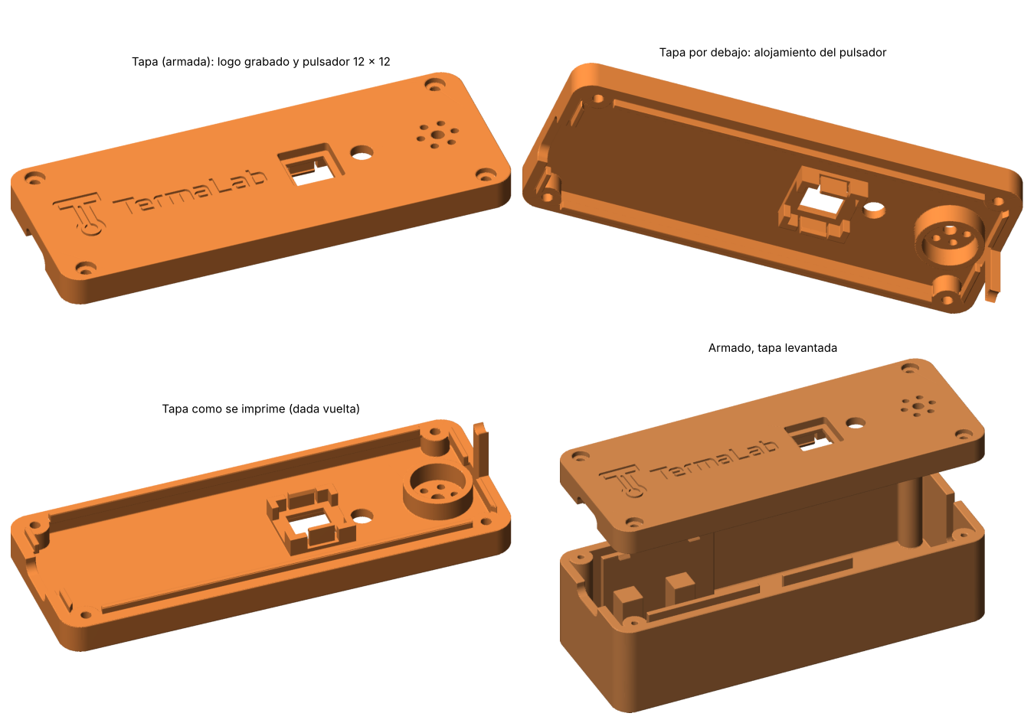
HARDWARE
Cuatro versiones de carcasa
v0.2 concepto inicial
v0.3 placa completa
v0.4 ESP32 y MAX6675, impresa y probada
v0.5 pulsador táctil y logo grabado
Diseño paramétrico en Python y piezas de prueba chicas para no reimprimir todo.
10
Notes:
15:30–16:30 · Oreste
Lleven las carcasas viejas en la mano y pásenlas al jurado. Cuenten el arreglo de la v0.4: el labio de la tapa no unía con las paredes. La v0.5 cambia solo la tapa: pulsador táctil de 12 × 12 mm y logo grabado. La imagen es el modelo CAD; si tienen una foto del módulo real armado, pueden reemplazarla.

Slide 11
NUESTRO MAYOR DESAFÍO
Elegir el hardware y hacerlo entrar en una carcasa
QUÉ PASÓ
CÓMO LO RESOLVIMOS
El primer sensor llegaba solo a 125 °C: no servía para horno
Termocupla K con lector MAX6675: cambió el cableado y la carcasa
Cada cambio de componente cambiaba las medidas de la carcasa
Diseño paramétrico y piezas de prueba chicas antes de imprimir todo
La tapa de la v0.4 no unía con las paredes
Reborde nuevo en la tapa y, en la v0.5, alojamiento para el pulsador que teníamos
11
Notes:
16:30–18:00 · Ambos (Julián: el sensor; Oreste: la carcasa)
Este es el momento de mostrar las carcasas viejas en la mano. Los tres casos salen de lo que está documentado en el repositorio: cuéntenlos con sus palabras y cambien cualquiera por uno que les haya costado más. Detalles para contar: se pasó de un sensor de un cable de datos a uno por SPI con cinco cables; se imprimieron pruebas de solo el frente con el USB y de solo el alojamiento del pulsador; cada versión quedó documentada con sus medidas.

Slide 12
LA VENTA
El punto justo sin abrir el horno, hecho en Argentina
Costo de materiales
Precio de venta
Margen sobre el precio
$33.000
$44.990
27 %
Comparación | Precio | Conexión | Origen
TermaLab Cocina | $44.990 | Wi-Fi, desde cualquier lugar | Hecho en Argentina
ThermoPro TempSpike | $64.525 a $182.843 | Bluetooth | Importado
12
Notes:
18:00–20:00 · Julián
Estrategia de precio: preferimos un margen chico y quedar por debajo de la competencia. $44.990 es un 30 % menos que la publicación más barata del ThermoPro TempSpike en Mercado Libre: $64.525 como compra internacional. Con entrega local el mismo producto figura a $157.996 (modelo TP961) y $182.843 (TP960), más del triple que el nuestro. Precios del 12 de noviembre de 2026. El de ellos se conecta por Bluetooth; el nuestro por Wi-Fi, y se puede mirar desde cualquier lugar. El costo de $33.000 sale del presupuesto armado con publicaciones de Mercado Libre: ESP32 $16.990, lector MAX6675 con termocupla $11.319 y unos $4.700 entre buzzer, pulsador, LED, resistencia, cables, tornillos y filamento. No incluye mano de obra, envío ni comisión de la plataforma. Cliente: quien cocina en casa y quiere el punto justo. Canales: los del modelo de negocio que trabajaron en Emprendimiento (por ejemplo Mercado Libre e Instagram).

Slide 13
VIABILIDAD
Análisis FODA
Fortalezas
Oportunidades
• Funciona de punta a punta
• Impresora 3D para iterar rápido
• Poca oferta local con app
• Otros usos: parrilla y gastronomía
Debilidades
Amenazas
• Depende de Wi-Fi y de un enchufe
• Sonda sin validar para uso continuo
• Importados más simples y baratos
• Difícil competir en precio
13
Notes:
20:00–21:30 · Julián
Versión resumida del FODA que ya tienen en el repositorio, actualizada al producto de horno. Una sola diapositiva: nombren un punto de cada cuadrante y sigan. Decir las debilidades en voz alta suma credibilidad.

Slide 14
GESTIÓN ÁGIL
Así llegamos hasta acá
Abr
Jul
Ago
Sep
Oct
Nov
Idea, plan y repositorio
MVP web publicado
Foco en horno y primeros modelos 3D
Termocupla K elegida y product backlog
Servidor, firmware y app. Módulo funcionando
Manual, presupuesto y pitch
71
10
8
commits en GitHub
integraciones de ramas (merges)
historias de usuario en el product backlog
14
Notes:
21:30–23:00 · Oreste
Recorran la línea de tiempo en 30 segundos: cada mes cerró con algo que funcionaba. Las fechas salen del historial de GitHub; pueden mostrarlo en vivo. Los números son del 13/11/2026: actualícenlos si suben más cambios antes de exponer. Cierren con lo que sigue: batería con cargador, validar la sonda para uso continuo en horno, medir la precisión y probar con usuarios.

Slide 15
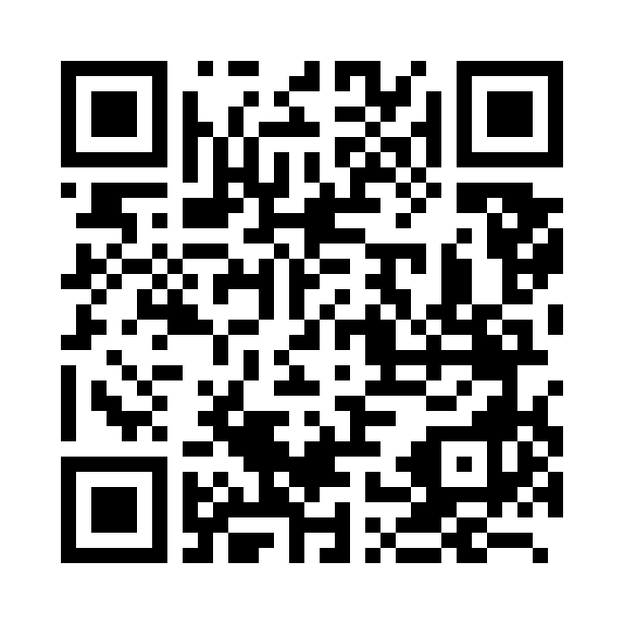
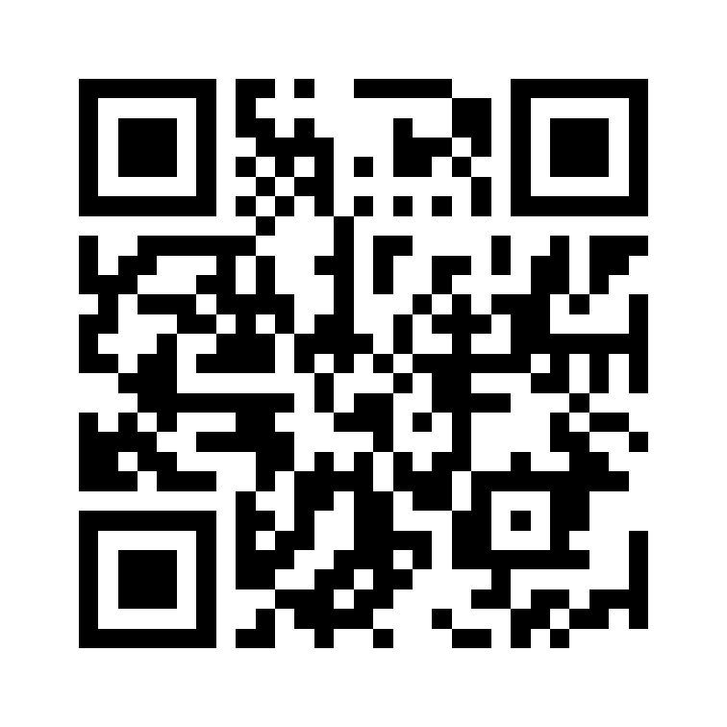

No abras el horno.
Abrí TermaLab.
Escaneá el QR y probá la app ahora, en tu celular.
termalab.termalab-cocina.workers.dev
Probá la app
Repositorio
Notes:
23:00–24:00 · Ambos, y queda en pantalla durante las preguntas
No terminen con «gracias». Frase final, pausa, y la invitación a escanear. La web tiene modo demostración sin módulo, así que el público la puede abrir en ese momento. El segundo QR lleva al repositorio público con el código y la documentación para el jurado. Dejen esta diapositiva en pantalla durante las preguntas (hasta 5 minutos, sin pasar los 30 en total).

